Slide 1


Banco de Dados para Gerenciamento de uma e-Commerce de Informática
Projeto integrador
Comprometidos com um futuro sustentável

Slide 2
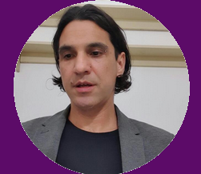


Integrantes da Equipe
Fernando
Landim
Anderson

Slide 3
Objetivos do Banco de Dados
01
04
02
03
05
Permitir que as informações sejam facilmente acessadas
Armazenar informações sobre os produtos disponíveis, os clientes e as transações realizadas
Garantir a integridade dos dados e fornecer segurança e privacidade
Garantir a confiabilidade das informações armazenadas
Fornecer informações precisas para tomada de decisões

Slide 4
Fases do Projeto
01
Levantamento de Requisitos
02
Identificação de Entidades, Atributos e Relacionamentos
03
Diagrama E-R
04
Normalização
05
Implementação e Testes

Slide 5
Levantamentos dos Requisitos
Regras de Negócio
Cadastro de usuários: os usuários precisam poder se cadastrar na plataforma para realizar compras. As informações obrigatórias incluem nome completo, endereço de e-mail, número de telefone e endereço de entrega.
1
Login: os usuários precisam poder fazer login na plataforma para acessar suas informações de perfil e realizar compras.
2
Perfil do usuário: os usuários precisam poder visualizar e atualizar as informações de seu perfil, incluindo endereço de entrega, telefone e endereço de e-mail.
3
Produtos: a plataforma precisa exibir informações detalhadas sobre os produtos disponíveis, incluindo imagens, descrições, especificações e preços.
4

Slide 6
Levantamentos dos Requisitos
Regras de Negócio
Carrinho de compras: os usuários precisam poder adicionar produtos ao seu carrinho de compras e visualizar o total da compra.
5
Pagamento: a plataforma precisa suportar diferentes formas de pagamento, incluindo cartão de crédito, débito e boleto bancário.
6
Processamento de pedidos: após a realização do pagamento, o pedido precisa ser processado e o usuário precisa receber uma confirmação por e-mail.
7

Slide 7
Levantamentos dos Requisitos
Regras de Negócio
Histórico de compras: os usuários precisam poder visualizar seu histórico de compras e detalhes sobre os pedidos realizados.
8
Atendimento ao cliente: a plataforma precisa ter um canal de atendimento ao cliente para resolver dúvidas e solucionar problemas relacionados às compras.
9
Segurança: a plataforma precisa proteger as informações pessoais e financeiras dos usuários, incluindo números de cartão de crédito e senhas.
10

Slide 8

Entidade Usuários
Os usuários devem ser incentivados a criar senhas fortes e únicas, e a plataforma deve ter medidas de autenticação forte para garantir que apenas usuários autorizados tenham acesso às suas contas. Finalmente, a plataforma deve ser atualizada regularmente, com novos recursos e melhorias que melhorem a experiência do usuário e mantenham a segurança do sistema.
O uso de criptografia de senha é uma das medidas mais importantes para garantir a segurança dos dados do usuário, e o padrão AES 256 é considerado um dos mais seguros e amplamente utilizados na indústria de segurança da informação. É importante definir regras claras para as senhas dos usuários, como requisitos mínimos de comprimento, uso de caracteres especiais, letras maiúsculas e minúsculas, para garantir que as senhas sejam fortes o suficiente para resistir a ataques de hackers.
Usuários

Slide 9
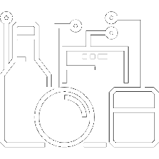

Identificando Entidades
Produtos:
Categorias:
Clientes:
Representa os produtos que são vendidos no e-commerce, incluindo informações como nome, descrição, preço, imagem, categoria, etc.
Representa as categorias de produtos, como computadores, periféricos, acessórios, etc.
Representa os clientes que fazem compras no e-commerce, incluindo informações como nome, endereço de e-mail, endereço de envio, etc.

Slide 10

Normalização da Entidade Telefone
Armazenamento dos números de telefone dos clientes: É importante armazenar os números de telefone dos clientes para que possam ser utilizados para fins de contato.
Validação de número de telefone: É importante validar os números de telefone dos clientes para garantir que eles estejam corretos e possam ser usados para fins de contato.
Atualização de informações de telefone: É importante permitir que os clientes atualizem suas informações de telefone a qualquer momento, para garantir que sempre haja um meio de contato válido.
Segurança de dados: É importante garantir a segurança dos dados dos telefones dos clientes, incluindo a proteção contra acesso não autorizado e vazamento de informações sensíveis.
Telefones

Slide 11
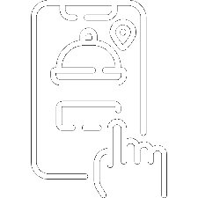
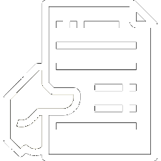

Identificando Entidades
Pedidos:
Itens de pedido:
Pagamentos:
Representa as compras feitas pelos clientes, incluindo informações como data do pedido, preço total, estado do pedido (por exemplo, aguardando pagamento, processando, enviado, etc.).
Representa os produtos incluídos em cada pedido, incluindo a quantidade de cada produto.
Representa os pagamentos feitos pelos clientes, incluindo informações como data do pagamento, valor, tipo de pagamento (por exemplo, cartão de crédito, PayPal, etc.).

Slide 12

Identificação dos Atributos
Usuários:
Atributos: ID, Nome, Senha, email, Array de Acesso
Telefones:
Atributos: ID, Numero, ID do Cliente
Pedidos:
Atributos: ID, ID do Cliente, Data, Valor Total, Status
Produtos:
Atributos: ID, Nome, Descrição, Preço, Estoque, Imagem
Itens do Pedido:
Atributos: ID, ID do Produto, ID do Pedido, Quantidade, Preço
Categorias:
Atributos: ID, Nome, Descrição
Clientes:
Atributos: ID, Nome, Email, Endereço, ID do Telefone
Pagamentos:
Atributos: ID, ID do Pedido, Meio de Pagamento, Data, Valor

Slide 13

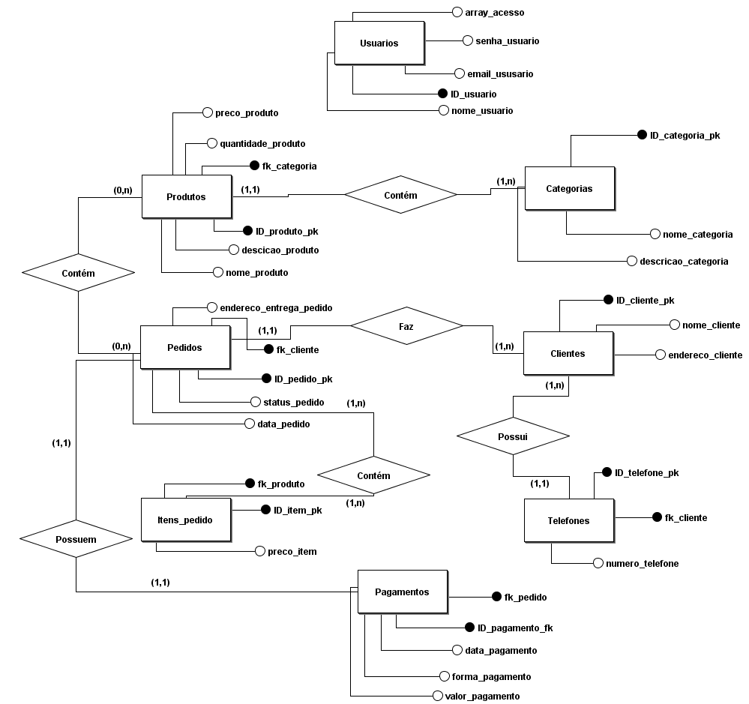
Identificação dos Relacionamentos
Identificação dos Relacionamentos

Slide 14
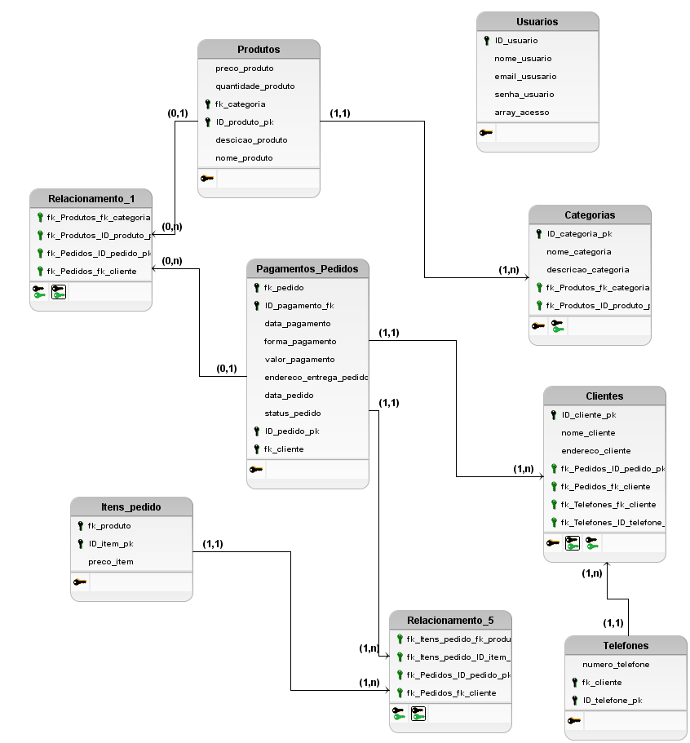
Modelo Lógico dos Relacionamentos

Slide 15
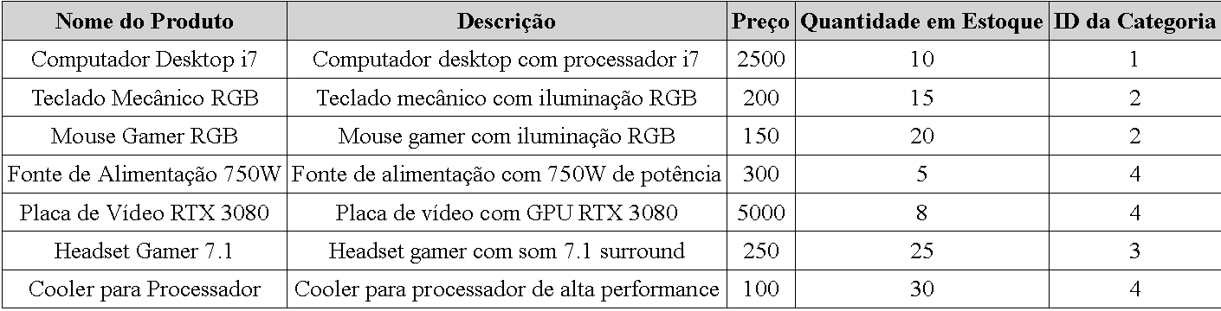
Criação das Tabelas na 3FN
Tabela Produtos Preenchida com dados de Teste

Slide 16
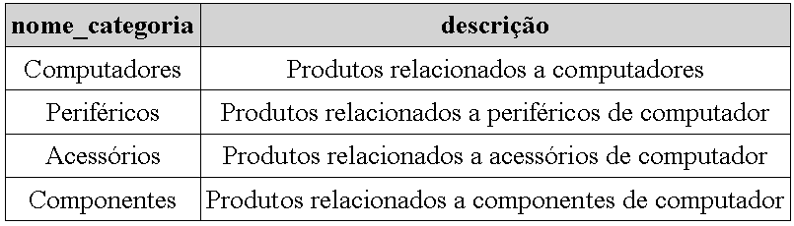
Criação das Tabelas na 3FN
Tabela Categorias Preenchida com dados de Teste

Slide 17
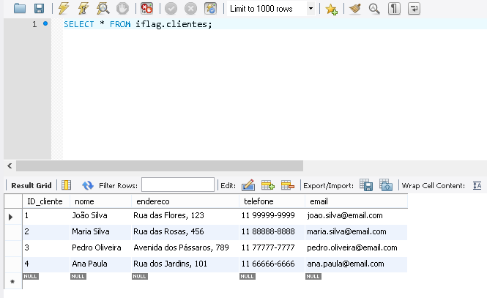
Consulta Simples na Tabela Cliente (MySql Workbench)

Slide 18
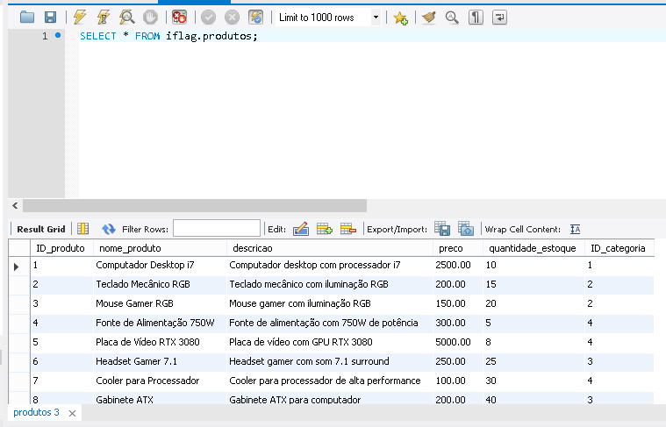
Consulta Simples na Tabela Produtos (MySql Workbench)

Slide 19
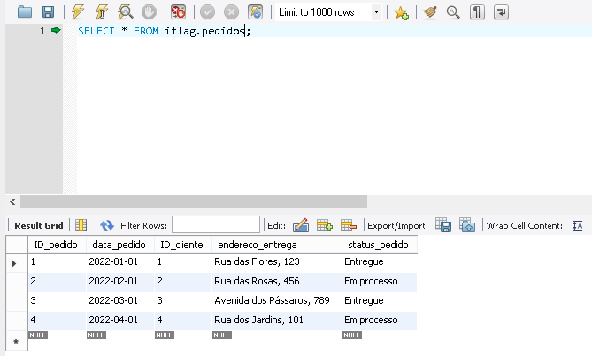
Consulta Simples na Tabela Pedidos (MySql Workbench)

Slide 20
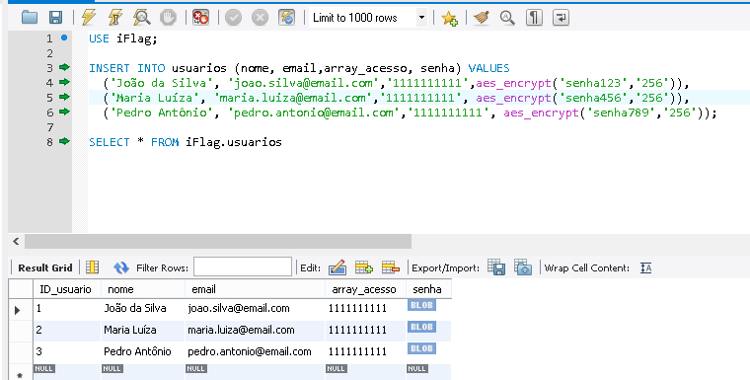
Consulta Simples na Tabela Usuários (MySql Workbench)

Slide 21
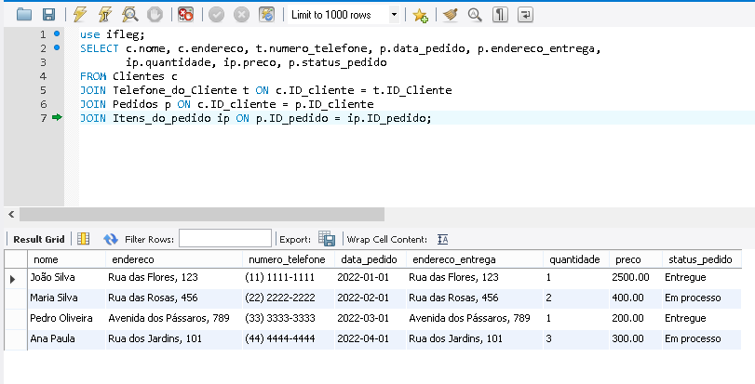
Consulta na tabela Clientes envolvendo Junção das tabelas Clientes, Pedidos, Itens do pedido e telefones (MySql Workbench)

Slide 22
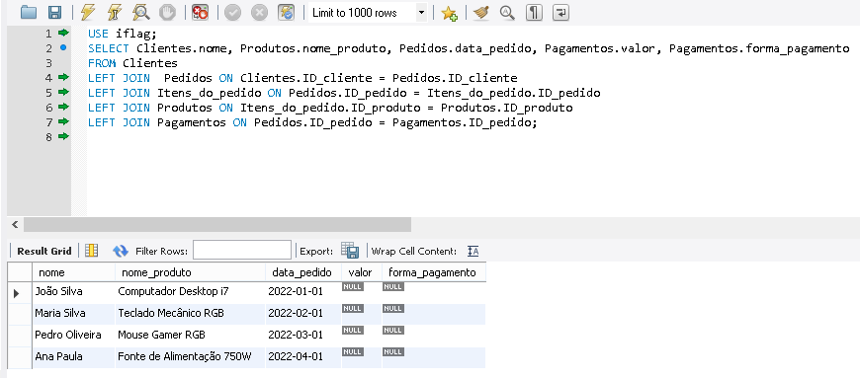
Consulta na tabela Clientes envolvendo Junção das tabelas Clientes, Produtos, Pedidos, Itens do pedido e Pagamentos
(MySql Workbench)

Slide 23
A modelagem foi realizada pelo aplicativo Open Source BRModelo Java desktop v3.2
Créditos
Utilizado o Mysql WorkBench para criação das tabelas e relacionamentos

Slide 24
O projeto de banco de dados é fundamental para o sucesso do nosso e-commerce de informática. Agradecemos a atenção de todos e estamos abertos a perguntas e discussões sobre o projeto. Obrigado.
Conclusão

